Slide 1
Période de formation en milieu professionnel (stage) en Finlande

Slide 2
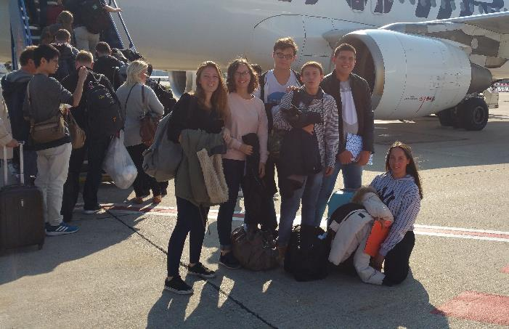
Notre montée dans l’avion. Le stress était présent, l’aventure a commencé…

Slide 3
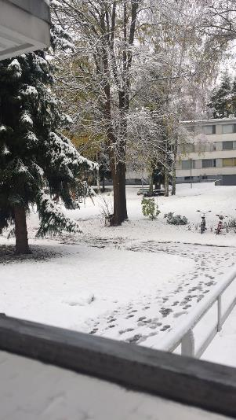
Nous avons eu la chance d’avoir vu la neige du pays du père noël…

Slide 4
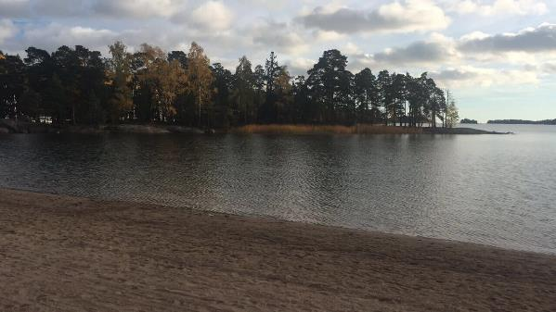
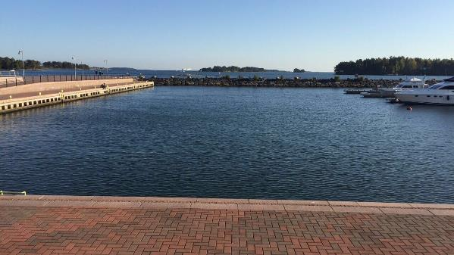
Mais aussi des paysages à couper le souffle…

Slide 5
De très beaux lieux où nous avons eu la chance d’effectuer notre stage

Slide 6
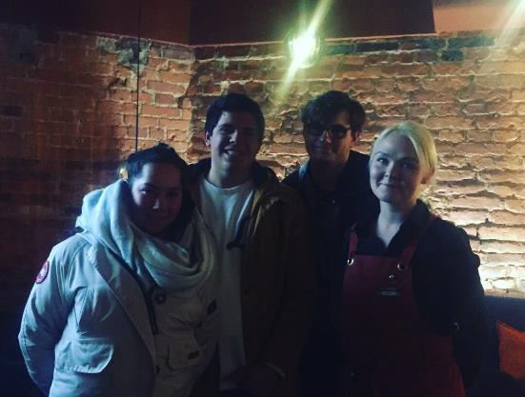
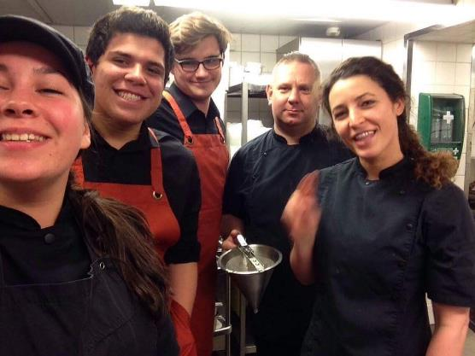
L’émotion était au rendez-vous lors de notre dernier jour. Pas seulement des collègues mais une famille que l’on quitte…

Slide 8
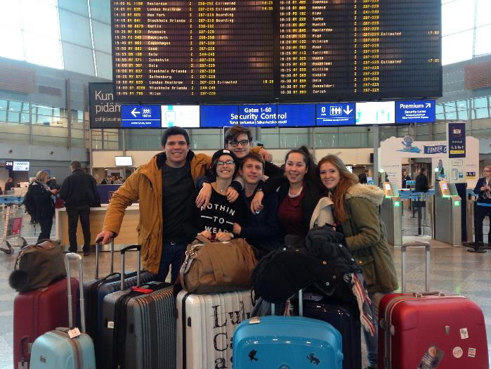
Au moment du départ, l’émotion était aussi présente, notre seul désir, y retourner…

Slide 9
Vous verrez…
ERASMUS+ 2017

